Slide 1
互联网+学习系统
之用户管理子系统设计与实现
答辩学生：徐鹏飞
指导老师：秦宝生
计算机科学与技术 一班

Slide 2
大纲
背景与意义
业务逻辑与系统设计实现
感悟与收获
Notes:
在 “互联网+” 的行动指引下，出现了移动学习，线上学习，社交网络学习等等 “互联网+教育” 的模式。但是无论科技如何变化，教育的核心仍然是让学习者更容易的学到知识。本项目的目的就在于让更多的学生

Slide 3
第一部分：选题的背景与意义
BACKGROUND AND SIGNIFICANCE OF THE SELECTED TOPIC
背景&意义
教学资源整合 → 更广泛的受众
整合
慕课
微课
作业帮
小猿辅导
实例
移动学习
线上学习
社交学习
模式
互联网+
思维
Notes:
在 “互联网+” 的行动指引下，出现了移动学习，线上学习，社交网络学习等等 “互联网+教育” 的模式。但是无论科技如何变化，教育的核心仍然是让学习者更容易的学到知识。本项目的目的就在于让更多的学生

Slide 4
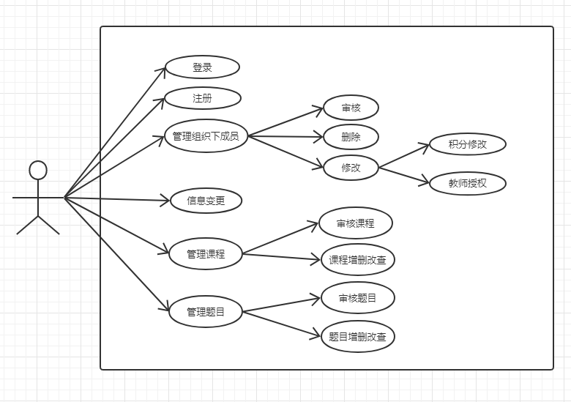
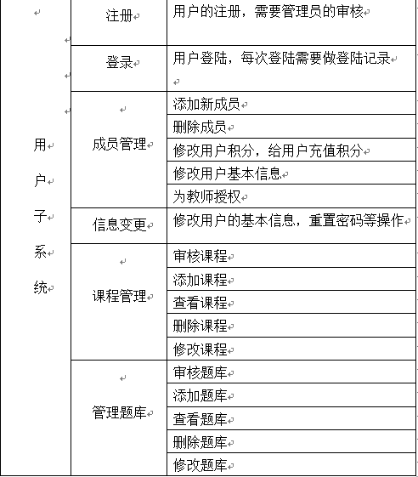
第二部分：业务逻辑与系统设计
BACKGROUND AND SIGNIFICANCE OF THE SELECTED TOPIC
业务逻辑

Slide 5
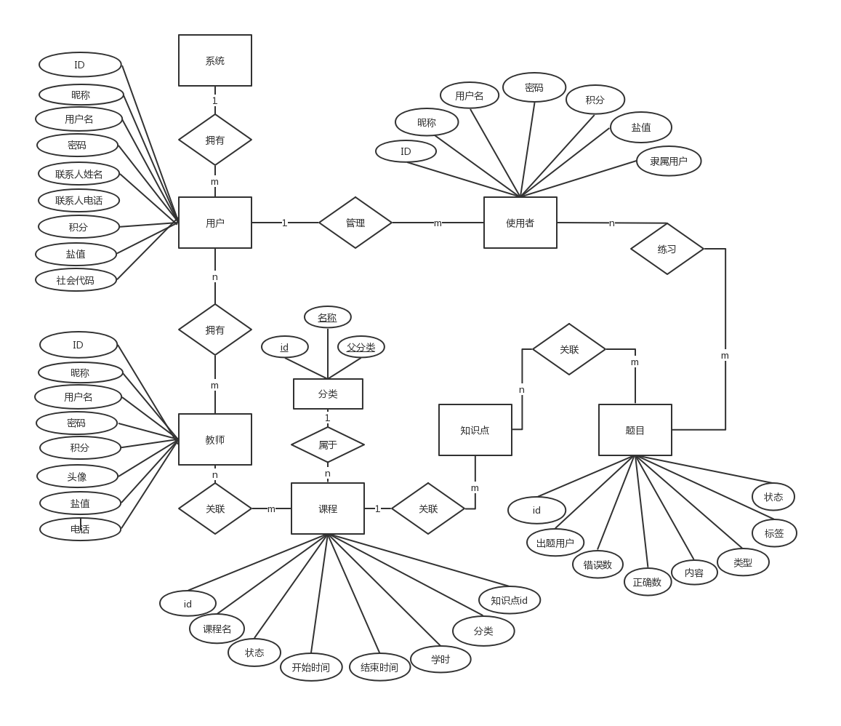
第二部分：业务逻辑与系统设计
BACKGROUND AND SIGNIFICANCE OF THE SELECTED TOPIC
数据模型
n

Slide 6
第二部分：业务逻辑与系统设计
BACKGROUND AND SIGNIFICANCE OF THE SELECTED TOPIC
技术实现
Restify
Vue
IView
Iview Admin
Validate
API
restful
Vue-router
Vuex
component
Driver Lib / Utils
Axios
Ajax
Node 引擎
MySQL 数据库
Redis
Node 引擎

Slide 7
第三部分：总结与收获
SUMMARY
熟悉在Node平台下的后台开发
熟悉 redis 的使用
对 Vue 等前端框架有更深刻的认识

Slide 8
感谢各位专家批评指正
THANK YOU FOR WATCHING
答辩学生：徐鹏飞
指导老师：秦宝生
计算机科学与技术
Notes:
数据库相关的：
字段：即表头 元组：行数据 行（记录）：每一行数据 列：每一列数据
冗余：如果一个表中的数据可以不存在的数据真实存在着，则称为冗余。
完整性：实际上指的是数据的正确性。数据存在错误叫做数据失去了完整性。（实体完整性，引用完整性，自定义完整性）
SQL类型：数据定义（Creat，Drop）、操纵（CRUD）、控制（权限）
数据是指能够输入计算机并被计算机处理的数字、 字母和符号的集合
数据库：是长期存储在计算机内、有组织的、可共享的、统一管理的相关数据的集合。
数据库管理系统：为用户或应用程序提供访问数据库的方法
数据库系统：数据库、硬件（存储设备）、应用软件（包含了DBMS）、数据库管理员（DBA）
ACID准则：原子、一致性，独立，持久性
隔离级别：4
范式：设计关系数据库时，遵从不同的规范要求。
1NF每一列都是原子数据项
2NF数据依赖主键
3NF属性不依赖于其它非主属性

